Slide 1
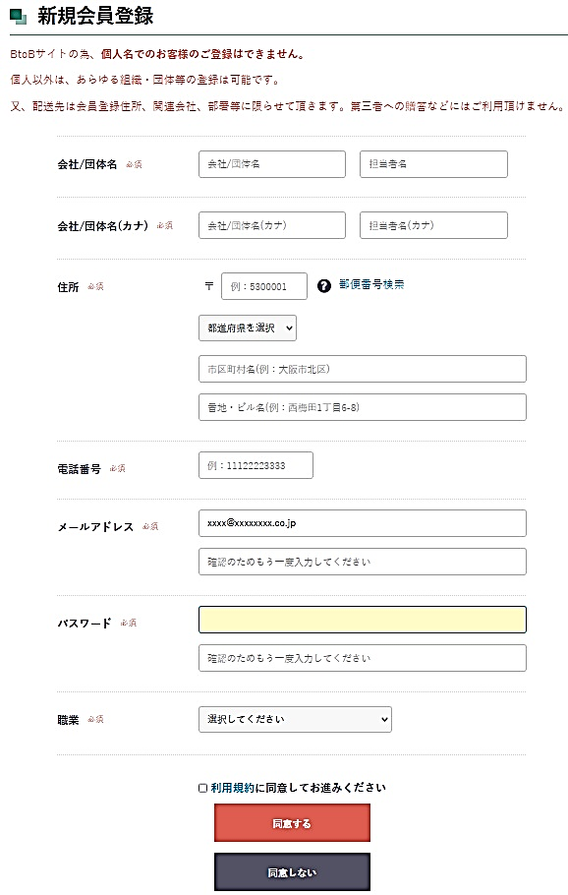
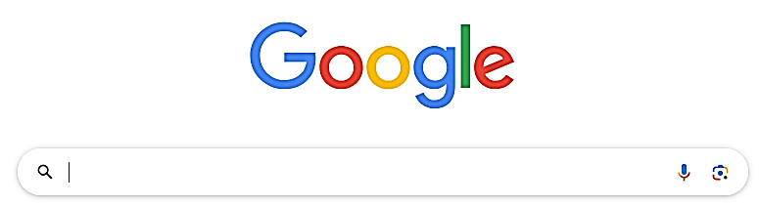
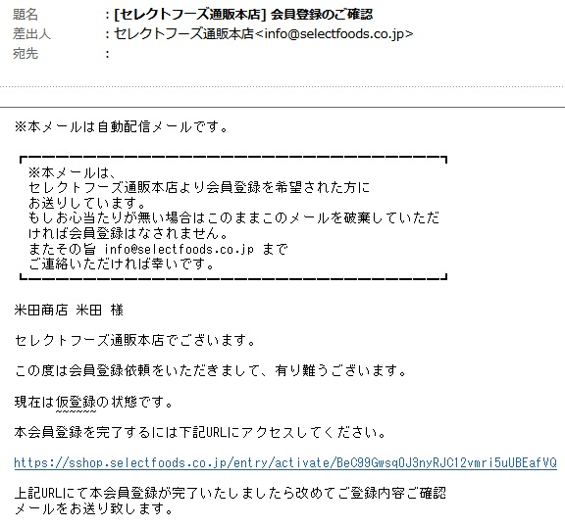
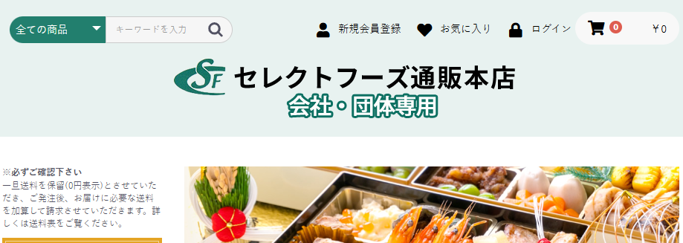
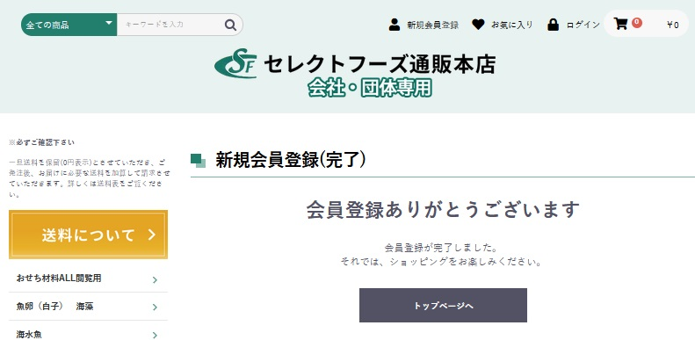
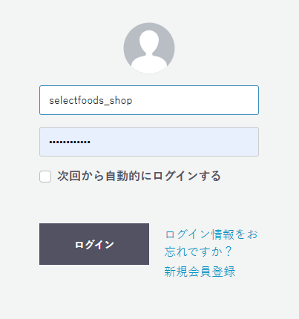
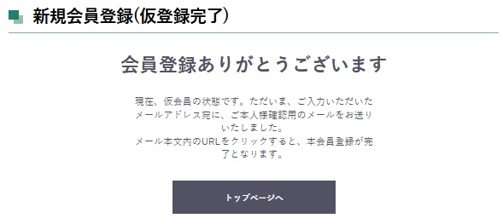
セレクトフーズ通販本店（会社・団体専用）新規会員登録マニュアル 2025/5/1改定
⑤ 入力したメールアドレスにメールが
来るので開いてください
① 「セレクトフーズ通販本店」を検索する
注意：迷惑メールに誤って届く事
があります 迷惑解除してください
セレクトフーズ通販本店
② 「新規会員登録」のボタンをクリック
お店の名前
担当 太郎
オミセノナマエ
タントウタロウ
③ お客様の情報を入力してください
お店の名前、担当者
住所
電話番号
メールアドレス
パスワード（アルファベットと数字を12文字以上使用）
職種
⑥ メールの本文内にあるアドレスを
クリックして、会員登録が出たら完了
利用規約に同意してチェックを入れてください
「同意する」ボタンを押してください
④ 仮登録完了の画面に切り替わります
⑧お店のバナーや
「トッププページへ」をクリックして
通販本店の最初のページに
移ることが出来ます
お買い物をお続けください
※見るだけで触りません
⑨ 次回のお買い物はログインから
⑩もしも、パスワードを忘れたら
「ログイン情報をお忘れですか」
をクリックしてください

